Slide 1
人造天体动力学与空间态势感知导论
14 轨道误差和碰撞概率计算
参考材料：
本团组学位论文
《空间碎片——模型与风险分析》
林厚源 in 2023
linhouyuan@ustc.edu.cn

Slide 2
提纲
轨道误差和传播
碰撞概率计算

Slide 3

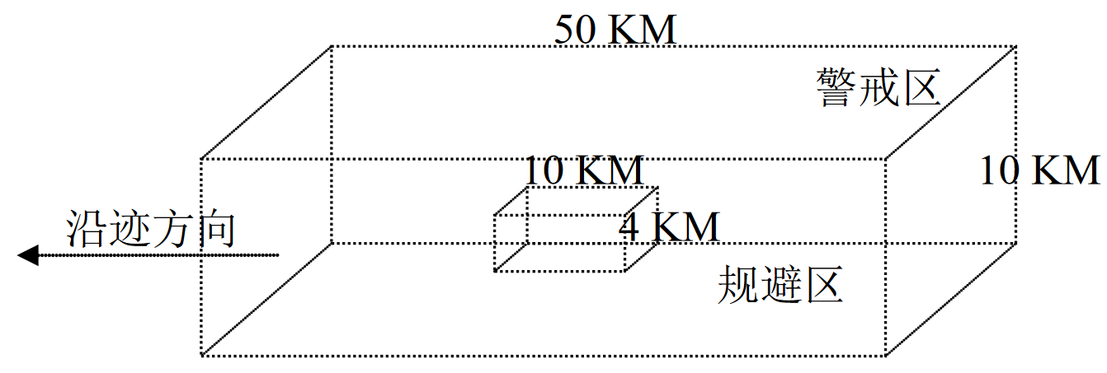
空间碎片的危害与应对
碰撞预警
核心是轨道预报和误差协方差分析
方法：
区域方法（Box）
固定规避区域——依据轨道预报的平均误差
在保证安全的条件下存在高虚警率
碰撞概率（当前主要应用的预警分析方法）
最接近时刻(Time of Closest Approach, TCA) 的最小距离
接近时刻位置速度几何关系
轨道不确定性（误差椭圆）
应用：规避机动策略
传统 BOX 区域判定法示意图
通常碰撞概率门限
黄色预警 | >10⁻⁵
红色预警 | >10⁻⁴
规避 | >10⁻³

Slide 4
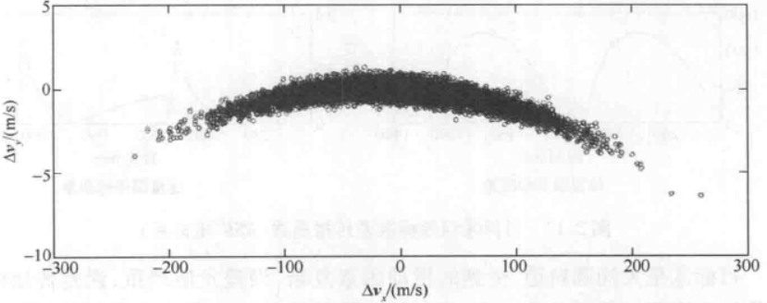
轨道误差和传播
轨道确定：
不等于轨道真值
t₀ 时刻初始轨道均值 + 初始协方差矩阵
误差椭球：三维概率分布
常用UNW 方向，转化关系：
轨道误差初始状态：看作高斯

Slide 5
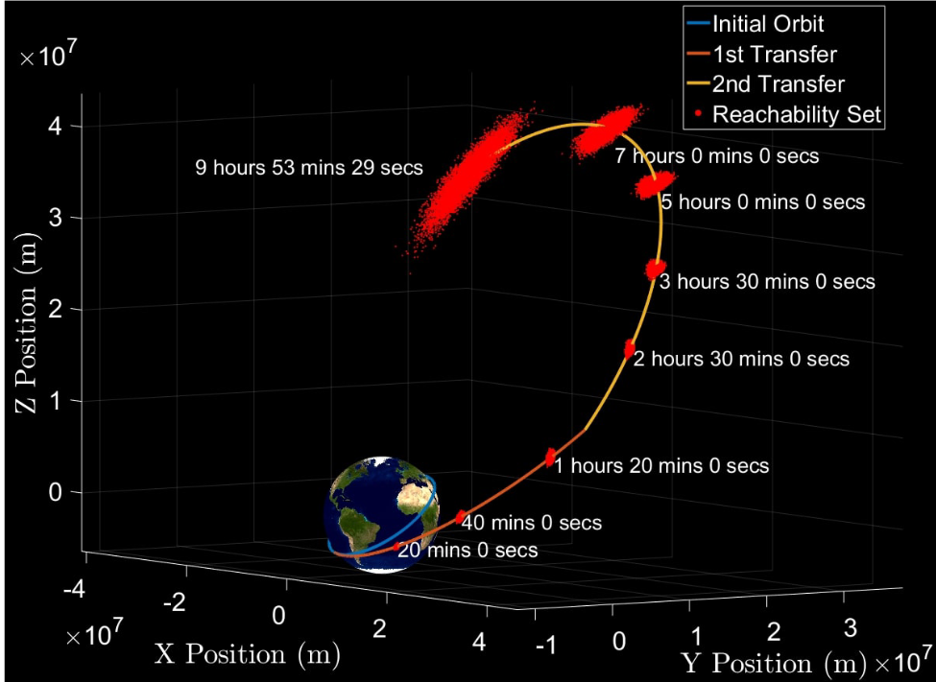
轨道误差和传播
轨道预报（传播, propagation / 外推, extrapolation）：
t 时刻协方差预报值
如果外推时间比较长、动力系统非线性程度较高
高斯非线性：无迹变换 (Unscented transform)
非高斯非线性：蒙特卡洛方法 (Monte Carlo, MC)
状态转移矩阵
问：轨道预报值外推是 吗？
（参考解附近的线性近似）

Slide 6

轨道误差和传播
蒙特卡洛方法 (Monte Carlo, MC)
随机采样，大数逼近
应用：
用于微分方程外推
用于计算数值积分
用于误差估计
。。。
编程实现中：利用random函数
import random
random.random()
random.uniform(a, b)
random.gauss(mu, sigma)
http://arxiv.org/abs/1009.2755
Error estimation in astronomy: A guide

Slide 7

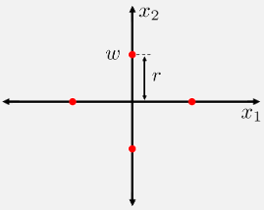
轨道误差和传播
无迹（味）变换 (Unscented transform)
选取特定的点（sigma points）进行计算，n 维空间选取 N=n+1个点（通常选取对称的 2n 或 2n+1 ）
Sigma点的构造举例（n = 2）:
选取对称的4个点，距离 r，权重
对于标准高斯分布 ，有
由对称性必然满足
由对称性必然满足

Slide 8
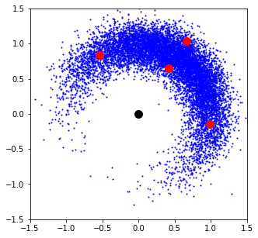
轨道误差和传播
算例：
非线性变换：
线性变换
Sigma点
线性变换 | 0.5403 | 0.8414 | 0.4720 | 0.2097 | -0.2867
无迹变换 | 0.3816 | 0.5943 | 0.3264 | 0.2003 | -0.1377
蒙特卡洛 | 0.3901 | 0.6058 | 0.3040 | 0.2027 | -0.1101
.\DAOSSA\attachments\UnscentedTrans.py

Slide 9
碰撞概率计算
交会事件：小于距离门限D
数值方法：
程序实现简便
算法适用性强
漏报风险较小
计算时间长
解析方法
计算速度快，物理意义明确
而且可以获得碰撞点的变化规律，机动规避方法的选择
对于轨道类型和轨道数据类型敏感
由于摄动造成的漏报风险较大

Slide 10
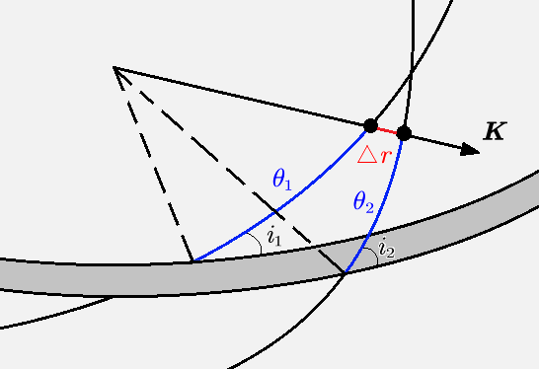
碰撞概率计算
筛选交会事件（Hoots几何筛选）Closest Point of Approach，CPA
近地点-远地点筛选（轨道有相交）
轨道面交线地心距差和时间差筛选
轨道平面交线方向
可以证明圆轨道交线处 为CPA
椭圆轨道在交线附近迭代计算CPA
共面情形额外处理
缺点：未考虑摄动

Slide 11
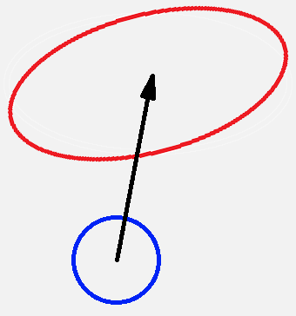
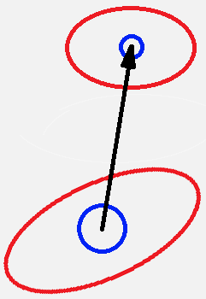
碰撞概率计算
碰撞概率
计算需求 / 假设：
TCA位置和速度矢量（惯性坐标系）；
TCA位置误差椭球矩阵（星体坐标系）；
将目标看作与最大长度等效的球体；
交会过程的相对运动近似为线性（极短时间内发生）
忽略速度不确定性且加速度无变化
位置误差矩阵保持不变并服从三维高斯分布
目标定轨过程独立 -> 位置误差椭球不相关->相对位置误差等于二者位置误差矩阵之和
碰撞概率 = 相对位置误差概率密度函数(PDF)在联合球体内的三维积分
联合误差椭球
联合球体

Slide 12
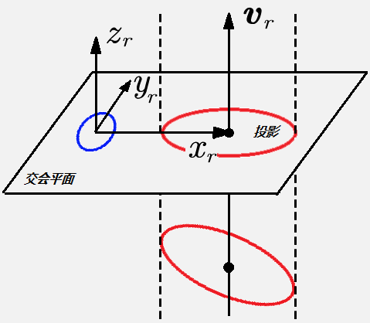
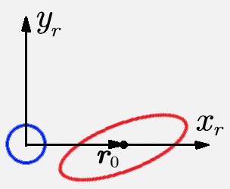
碰撞概率计算
交会平面
协方差矩阵转换
将三维积分转化为二维积分
消去时间变量，不用关注碰撞时刻

Slide 13
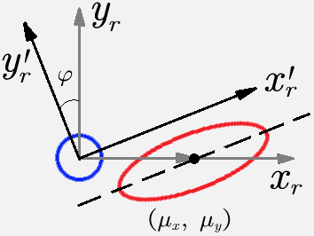
碰撞概率计算
交会平面的坐标变换（Patera方法）
空间坐标系到交会坐标系的转换矩阵为U
空间坐标系PDF：
令交会坐标系PDF：
坐标系旋转（消除交叉项）：

Slide 14
碰撞概率计算
碰撞概率计算：
积分
级数形式
Chan方法 (通常截取到 m = 10)
白显宗方法 (通常取前两项即可)
将 2 维不等方差概率密度函数在圆域内的积分转化为等方差概率密度函数在椭圆内的积分

Slide 15
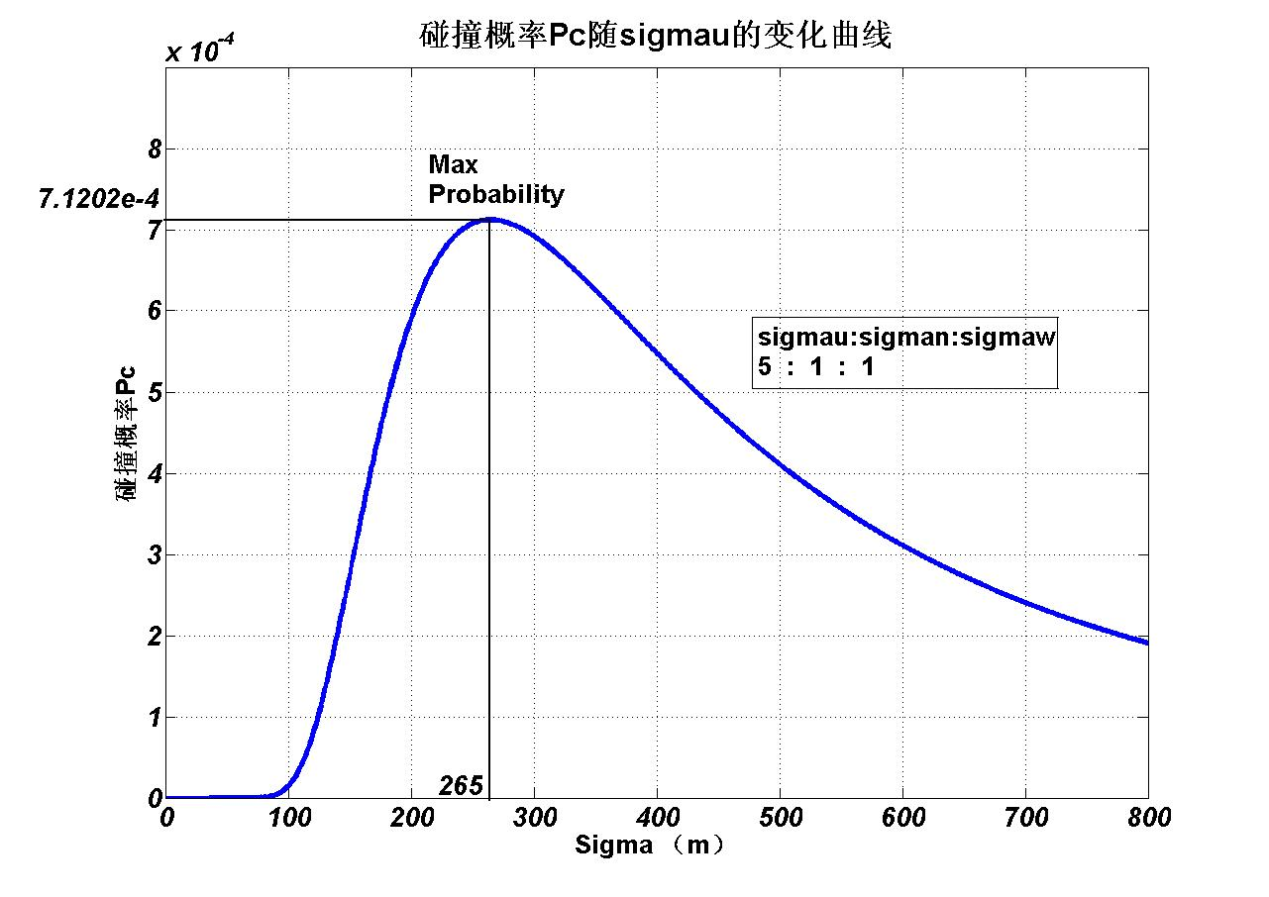
碰撞概率计算
最大碰撞概率
随着位置误差的增大，碰撞概率值先增大然后减小，在某处达到最大值
位置误差越小 目标轨道的精度越高
对尺寸大小一定而相对距离较大的交会事件发生碰撞的可能性越小
随着位置误差增大 碰撞危险增大
由误差增大引起的“概率衰减”
说明 碰撞危险减小 对此次交会认识不足

Slide 16
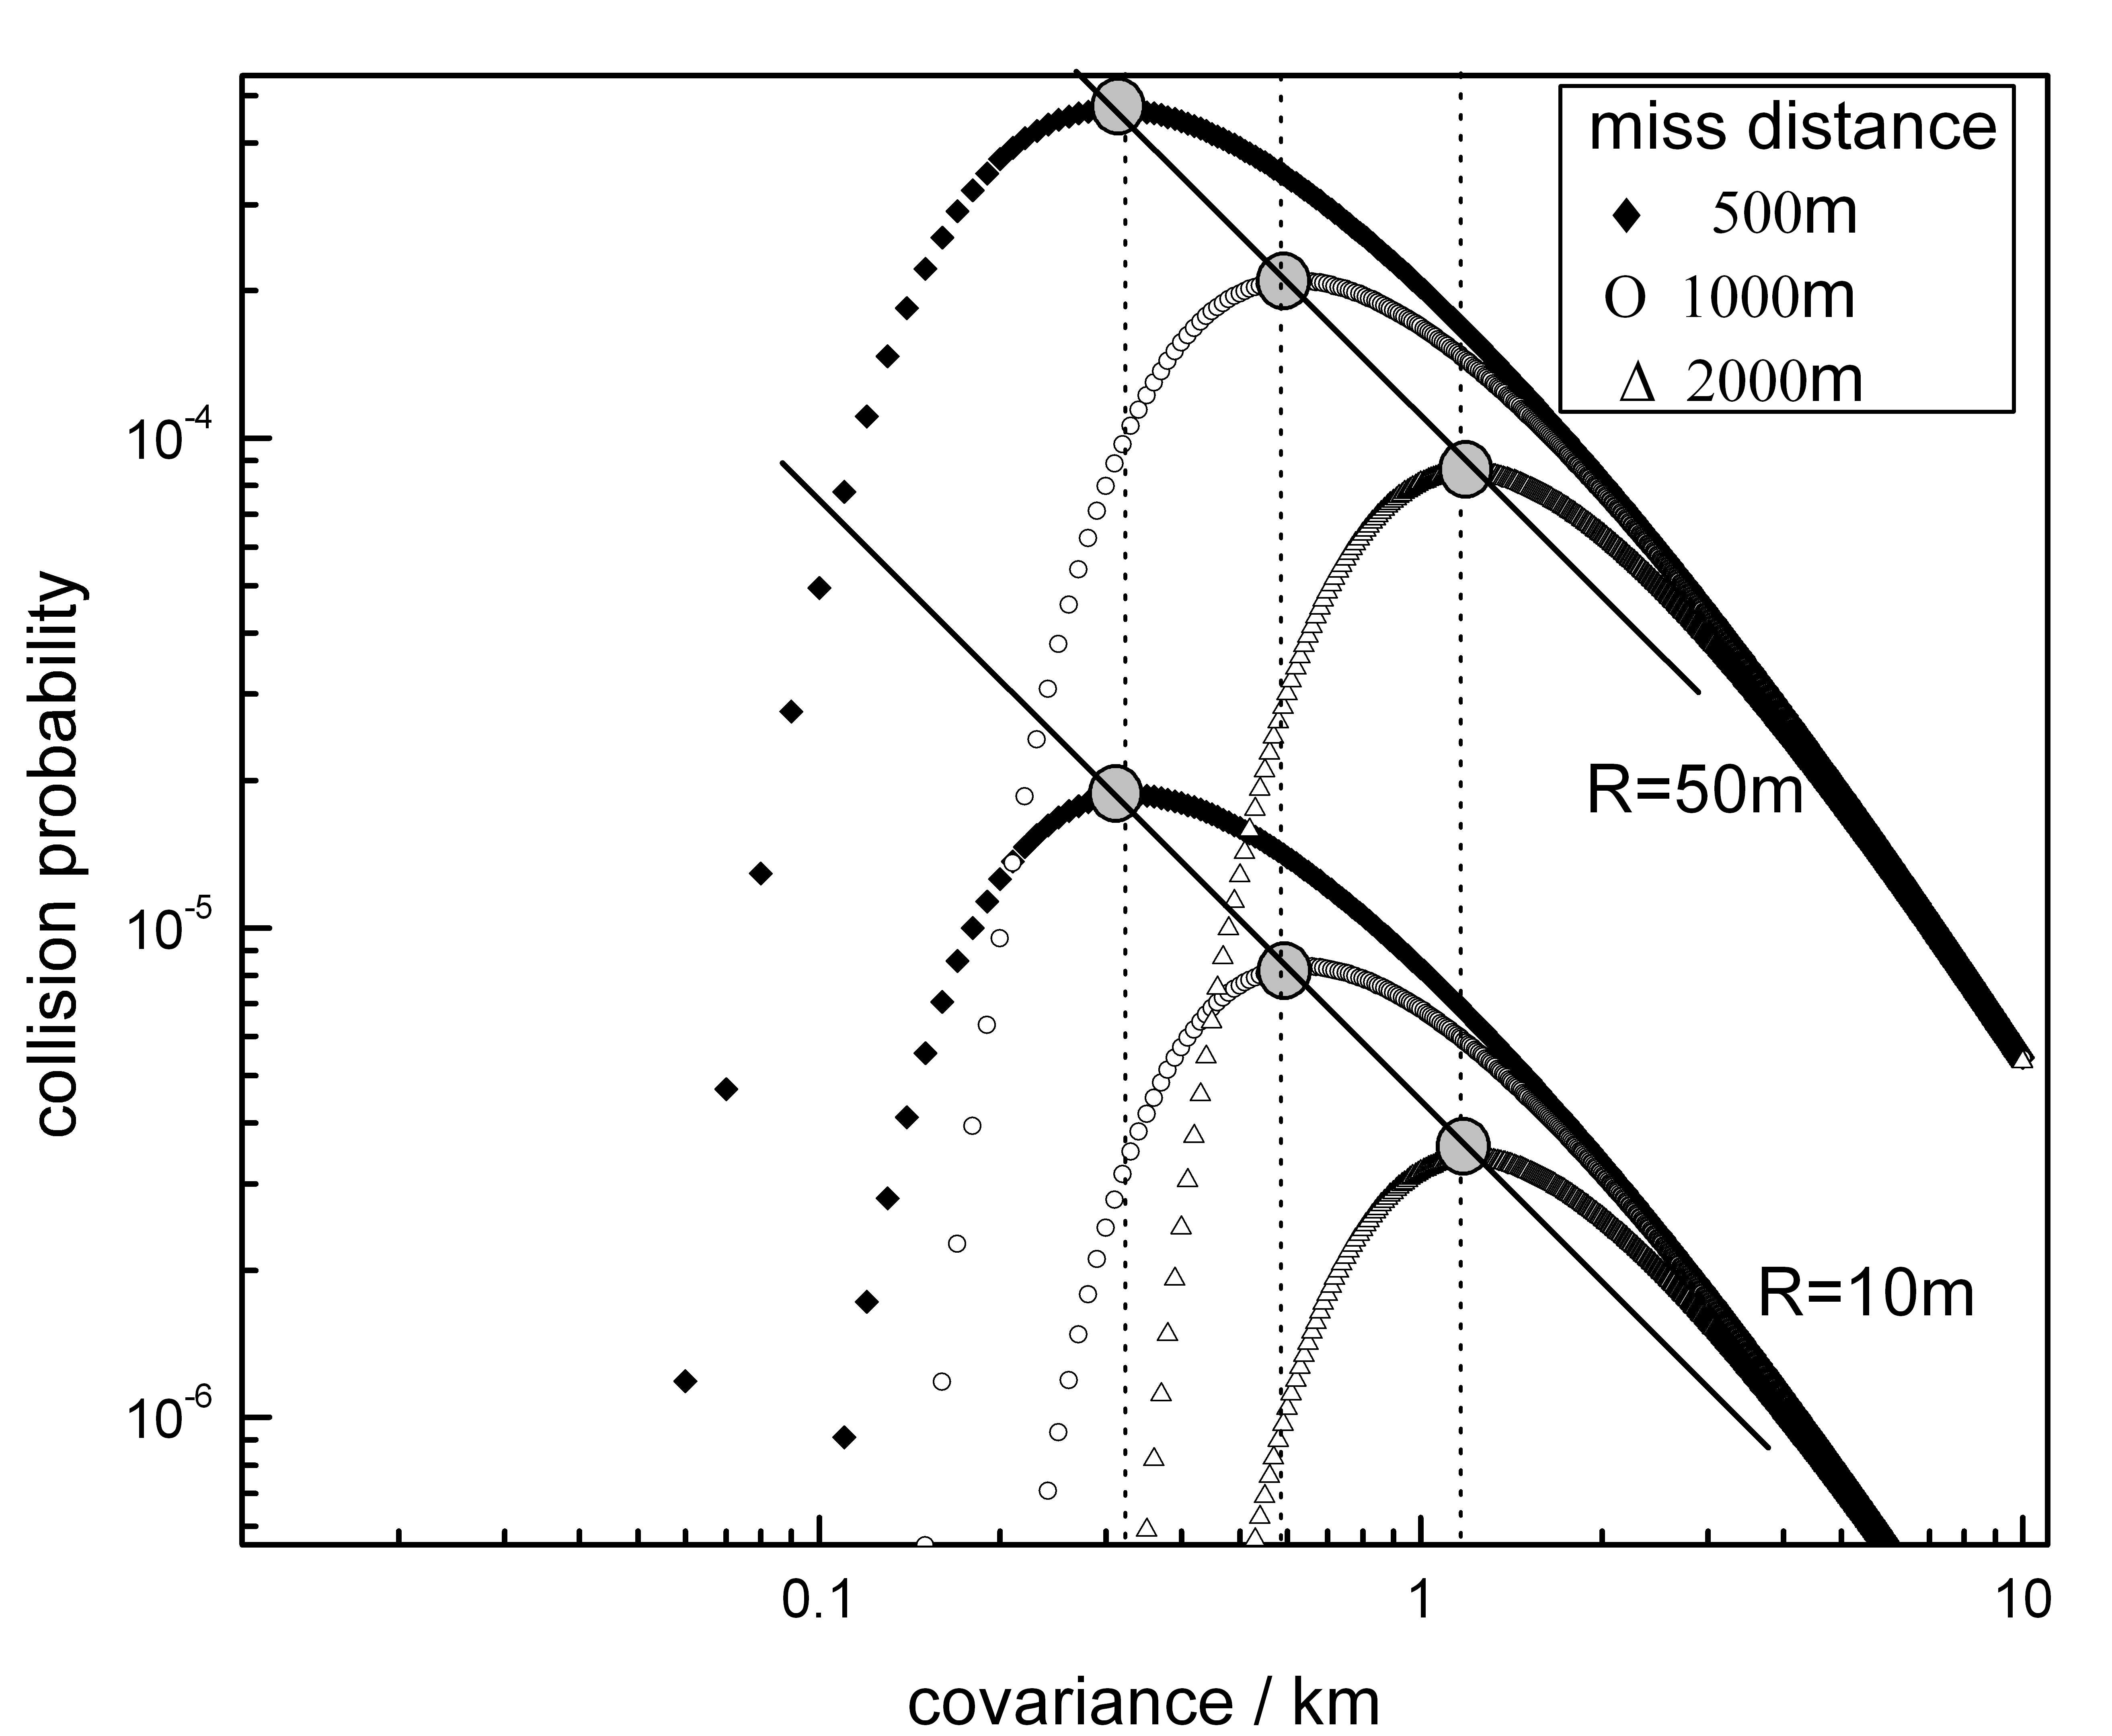
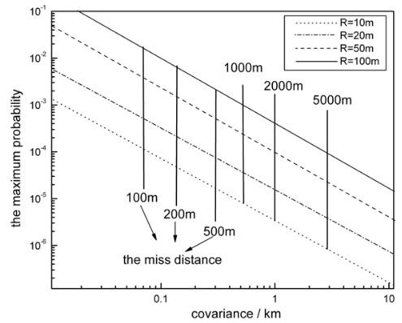
碰撞概率计算
最大碰撞概率关系
固定误差椭球长短轴比值
最大碰撞概率 | 交会距离 | 位置误差 | 联合球体半径 | 结论
 | 2000 m | >1 km | 100 m | 无效概率
>10⁻⁴ | 1000 m |  | 10 m | 无需判定
交会距离相同：不同尺寸的联合球体半径，最大碰撞概率的误差基本相同
用 法
联合球体半径相同：最大碰撞概率的连线在对数坐标系中近似为直线

Slide 17
实习作业六
碰撞概率计算（总成绩比例：5%）
基于右侧数据，分别采用三维坐标系下蒙特卡罗法和在交会坐标系下积分公式计算碰撞概率，取等效球体半径为5 m；
判断该碰撞概率是否有效。
 |  | IRIDIUM 21 Satellite | CZ-4 DEB
位置/km | X | -1750.207 | -1750.145
 | Y | 2481.123 | 2480.916
 | Z | -6414.462 | -6414.150
速度/(km s⁻¹) | V_{x} | 2.989 | -1.637
 | V_{y} | -6.085 | 6.701
 | V_{z} | -3.171 | 2.994
误差/km | U | 0.9236 | 0.7993
 | N | 0.1636 | 0.1709
 | W | 0.0433 | 0.0947

